Slide 1
地方
导游基础知识
专题六 西南地区—山奇水异多彩民俗
学习情景一 魅力山城—重庆市

Slide 2
授课内容
壹
知识储备1—“习”美知天下
贰
知识储备2—“赏”美增见识
叁
知识储备3—“述”美展自信
肆
素养导读—“品”美入我心
伍
佳文导读—“析”美做实践

Slide 3
情景导入
小木是大足旅行社的一名导游员，石窟雕刻艺术在我国盛为流传，佛像造型独特引人入胜，小木精心准备大足石刻的导游词，为了让客人更好的了解陪都重庆，她还需要准备重庆市概况的内容，你可以帮助小木做好讲解服务的准备工作吗？

Slide 4
壹
习 美 知 天 下

Slide 5
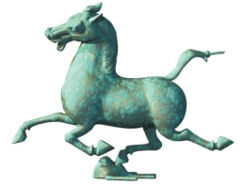
专题六
学习情景一 魅力山城—重庆市
（一） 地理与气候
1、地理位置
一、重庆市基本情况
2、气候特点
（二） 区划与交通
1、人口区划
2、交通情况

Slide 6
专题六
（一） 地理与气候
学习情景一 魅力山城—重庆市
1、地理位置
重庆市位于中国西南部、长江上游地区，东邻湖北省和湖南省，南靠贵州省，西连四川省，北接陕西省。重庆位于四川盆地的东南边缘，盆地向四周山地的过渡地带的川东平行岭谷。川东平行岭谷是我国东北一西南走向山脉组合最整齐的地区，也是世界上特征最显著的褶皱山地带。

Slide 7
专题六
（一） 地理与气候
学习情景一 魅力山城—重庆市
2、气候特点
重庆市属亚热带季风性湿润气候，冬季受东北季风控制，夏季受西南气流影响，加之盆地周围山脉阻挡，冬季北方寒流不易入侵。
重庆以“火炉”著称。重庆具有“巴山夜雨”的气候特色。 重庆太阳辐射弱，日照时间短，常年多雾，尤以冬春为甚，素有“雾都”之称。

Slide 8
专题六
（二） 区划与交通
学习情景一 魅力山城—重庆市
1、人口区划
重庆市是中国人口最多的直辖市。2022年末，重庆市常住人口为3213.34万人（《2022年重庆市国民经济和社会发展统计公报》数据）。重庆市辖渝中区、大渡口区、江北区等26个市辖区， 8个县和4个自治县（石柱土家族自治县、秀山土家族苗族自治县、酉阳土家族自治县、彭水苗族土家族自治县）。

Slide 9
专题六
（二） 区划与交通
学习情景一 魅力山城—重庆市
2、交通情况
重庆是全国性综合铁路枢纽，“米”字形高铁网建设迅速。开通重庆至上海、广州、深圳等沿海港口的货运五定班列和“渝新欧”国际货运班列，实现了铁海联运、国际直达。公路方面，重庆是国家公路运输枢纽，路网密度继续保持西部第一。特别是奉节至巫溪高速公路的建成，标志着“4小时重庆”全面实现。

Slide 10
专题六
学习情景一 魅力山城—重庆市
二、重庆市历史沿革
重庆古称江州，又称“巴郡”“楚州”“渝州”“恭州”，具有3000多年的悠久历史。古巴渝地区是巴渝文化的发祥地，也是中华民族的发源地之一。
隋文帝开皇元年（581年），以渝水（嘉陵江古称）绕城，改楚州为渝州，重庆始简称“渝”。
南宋淳熙十六年（1189年），宋光宗先封恭王，后即帝位，自诩“双重喜庆”，升恭州为重庆府，重庆由此得名。

Slide 11
贰
赏 美 增 见 识

Slide 12
专题六
学习情景一 魅力山城—重庆市
一、重庆市民族民俗
重庆人口民族构成以汉族为主体，包括土家族、苗族、回族、满族、彝族、壮族、布依族、蒙古族、藏族、白族、侗族等55个少数民族。少数民族中，土家族人口最多，其次为苗族。世居的土家族、苗族和其他民族交错杂居，长期交往，风俗相染，共同创造了这里独特的民族风情。走进土家苗寨，古朴的吊脚楼、爽口的油茶汤，“哭嫁”“跳丧”“赶年”“四月八”和“赶秋”等节日气氛热烈，颇具古风。

Slide 13
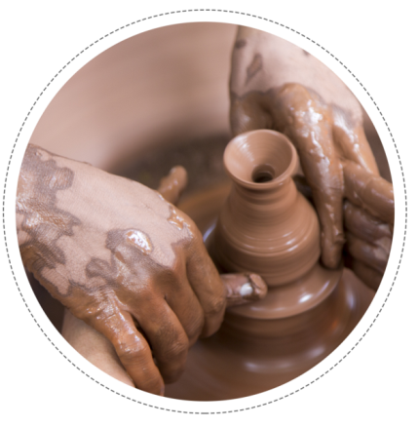
专题六
学习情景一 魅力山城—重庆市
二、重庆市风俗特产
重庆工艺品有大足石雕、大足竹编、三峡石砚、谭木匠木雕、梁平“三绝”（梁山灯戏、梁平年画、梁平竹帘）等。重庆作为川菜中三大流派之一的下河帮流派发源地，川菜美食也是名扬海内外。下河帮川菜俗称江湖菜，江湖菜以川菜、地方菜和私家菜为基础发展变化，最大的特点是以“土”“粗”“杂”见长。其代表作有麻辣火锅（或称毛肚火锅）、酸菜鱼、毛血旺、口水鸡、干菜炖烧系列。

Slide 14
叁
述 美 展 自 信

Slide 15
专题六
学习情景一 魅力山城—重庆市
（一） 巴渝文化
一、重庆市文化艺术
（二） 文学曲艺

Slide 16
专题六
学习情景一 魅力山城—重庆市
一、重庆市文化艺术
（一） 巴渝文化
巴渝文化，是长江上游地区最富有鲜明个性的民族文化之一。巴渝文化起源于巴文化，它是指巴族和巴国在历史的发展中所形成的地域性文化。巴人一直生活在大山大川之间，大自然的熏陶、险恶的环境，炼就一种顽强、坚韧和剽悍的性格，因此巴人以勇猛、善战而称。

Slide 17
专题六
学习情景一 魅力山城—重庆市
一、重庆市文化艺术
（二） 文学曲艺
川江号子是川江船工们为统一动作和节奏，由号工领唱，
众船工帮腔、合唱的一种一领众和式的民间歌唱形式，是
船工们与险滩恶水搏斗时用热血和汗水凝铸而成的生命之
歌，2006年川江号子被批准列入第一批国家级非物质文
化遗产代表性项目名录。

Slide 18
专题六
学习情景一 魅力山城—重庆市
（一） 大足石刻（世文遗、5A）
（二） 武隆景区（世自遗、5A）
二、重庆市旅游资源
（三） 金佛山（世自遗、 5A）
（四） 白帝城（5A）

Slide 19
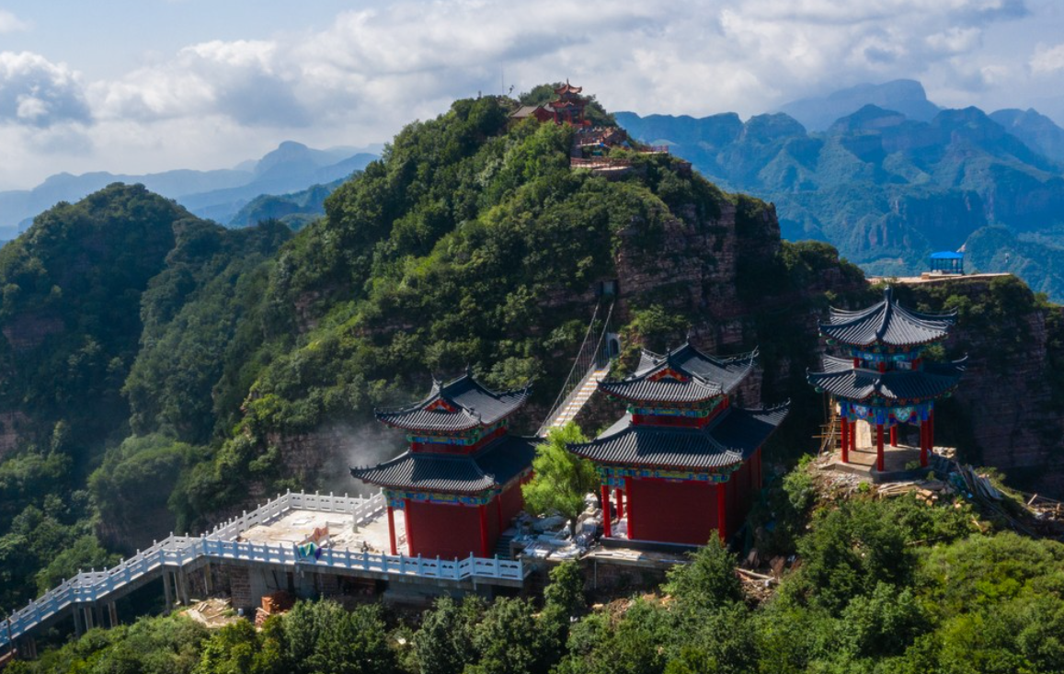
专题六
学习情景一 魅力山城—重庆市
二、重庆市旅游资源
（一）大足石刻
01
02
03
大足石刻位于大足区境内，始建于唐乾元元年以“大丰大足”而得名，是驰名中外的“石刻之乡”，是唐、五代、宋时所凿造，明、清两代亦续有开凿。
大足石刻分布于该县西南、西北和东北的扇区，共23处。较集中的有宝顶山、北山等19处。其中以宝顶山摩崖造像规模最大，造像最精美。
大足石刻代表了公元9—13世纪世界石窟艺术的最高水平，是人类石窟艺术史上最后的丰碑。

Slide 20
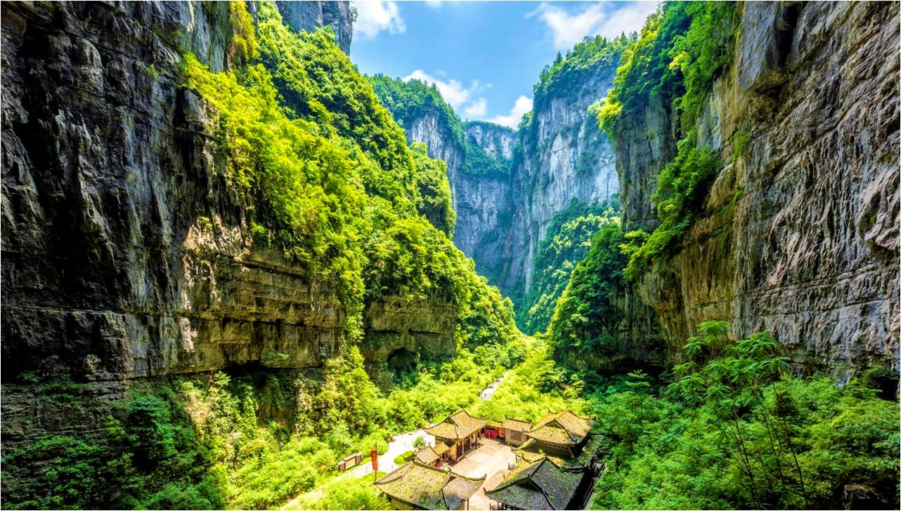
专题六
学习情景一 魅力山城—重庆市
二、重庆市旅游资源
（二）武隆景区
01
02
03
位于武隆区城东南20公里处，属典型的喀斯特地貌，为国家地质公园，世界自然遗产，AAAAA级景区。景区天龙桥、青龙桥、黑龙桥三座石拱桥属亚洲最大的天生桥群。
武隆景区隶属重庆市，多深丘、河谷，以山地为主。地势东北高，西南低。，地处重庆市东南部乌江下游，武陵山和大娄山峡谷地带。
仙女山国家森林公园位于武隆区境内，距城区33公里，为国家森林公园，是重庆周边的代表性景区之一，

Slide 21
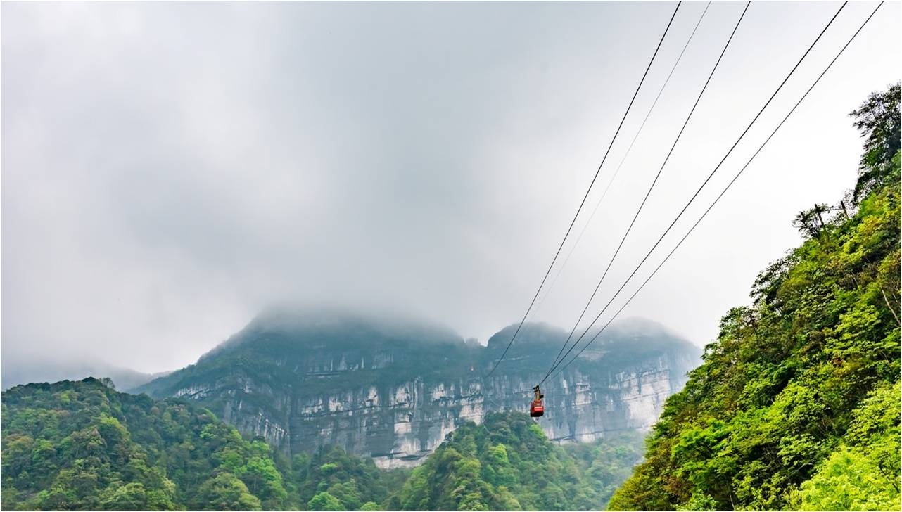
专题六
学习情景一 魅力山城—重庆市
二、重庆市旅游资源
（三）金佛山
01
02
03
金佛山由金佛、柏枝、箐坝三山组成，范围包括南川区整个南部地区，总面积1300平方千米，占南川区总面积的一半，其中风景名胜区规划面积441平方千米，核心景区面积66平方公里。
每当夏秋晚晴，落日斜晖把层层山崖映染得金碧辉煌，如一尊金身大佛交射出万道霞光，异常壮观而美丽而得名，又名金山，古称九递山。
金佛山与珠穆朗玛、玛雅文明，古埃及金字塔同处于神秘北纬30度附近，有喀斯特世界自然遗产、生物多样性、佛教文化三大奇观。

Slide 22
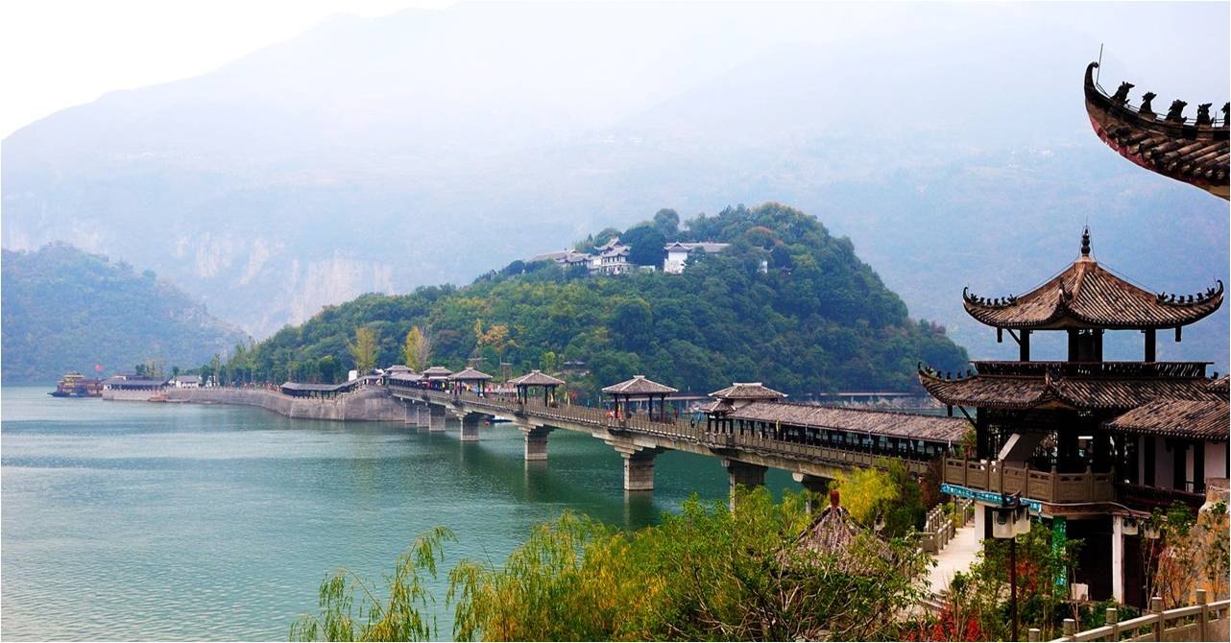
专题六
学习情景一 魅力山城—重庆市
二、重庆市旅游资源
（四）白帝城
01
02
03
白帝城拥有多座城门，发现的有东门、小北门、大北门、皇殿台瓮城门（桑閤门）、小西门、西门等。东、西城门靠近长江。
2020年11月18日，当选“巴蜀文化旅游走廊新地标”。2022年1月，白帝城被列入重庆首批历史名园名单。
白帝城筑造是在历代筑城基础上增补及修建而成，白帝城存在城套城、城压城的现象，南宋宋元战争山城则是城连城、城中城、城外城的防御体系，具有强烈的军事堡垒特征。

Slide 23
肆
品 美 入 我 心

Slide 24
专题六
学习情景一 魅力山城—重庆市
重庆是一个有3000多年历史的城市，古称江州，后又称巴郡、楚州、渝州、恭州。公元 1189年，宋光宗先封恭王，后即帝位，自诩“双重喜庆”，升恭州为重庆府，重庆由此得名。重庆山水相依，山是水之脊，水是山之脉，故有巴山渝水之称，因而，众多与山水相关的重庆地名，反映了重庆作为山水之城的自然地理特征。这座城市，自然地理独特，人文地理鲜明。到这里来的每一个人几乎都能感受到一种强烈的视觉冲击力和心灵震撼力。

Slide 25
伍
析 美 做 实 践

Slide 26
专题六
学习情景一 魅力山城—重庆市
实训要求
小木通过系统学习，已经储备了相关知识，掌握了重庆市的代表性文旅资源，即将接待一个上海市来大足石刻旅游的研学团，请帮小木准备一篇大足石刻导游词并进行模拟讲解。
实训步骤

Slide 27
谢谢观赏！

